Slide 1
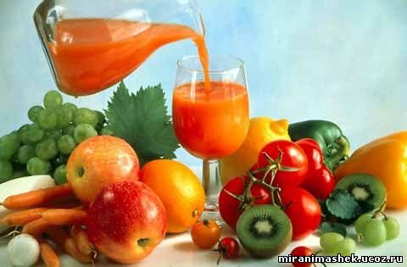
Рационное питание подростков

Slide 2
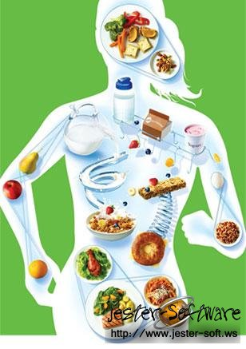
Питание – один из неотъемлемых факторов жизни.
Подросткам необходимо правильное, полноценное, сбалансированное питания. В этом возрасте происходит половое созревание, полная перестройка систем организма и внутренних органов,наблюдается ускорения роста.И правильное питание подростка в этот жизненный промежуток, играет огромную роль формирования организма в целом.

Slide 3
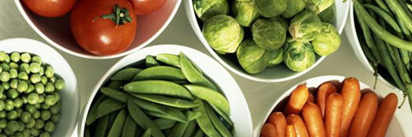
Основными принципами рационального питания являются:
Полное удовлетворение энергетических потребностей организма;
(в связи с высокой подвижностью школьников их энергозатраты значительны, кроме того идет рост и развитие организма, поэтому у подростков потребность в калориях превышает таковую у взрослых и составляет 2,5, 3 тысячи килокалорий в сутки.)
Поступление в достаточном количестве в организм витаминов, микроэлементов, питательных веществ.
Сбалансированность питания (то есть адекватное соотношение белков, жиров, углеводов, витаминов, микроэлементов в зависимости от пола, возраста, индивидуальных особенностей)
Правильный режим питания, соответствующий возрасту.
Жидкость – не менее 1.5 литров.
Питание же школьников имеет свои особенности. В школьный период у ребенка происходит интенсивный рост организма. Развиваются все основные системы: опорно-двигательная (особенно скелет), идет увеличение мышечной массы (с учетом половых особенностей), сердечнососудистая и нервная системы, а также идет радикальная гормональная перестройка организма, связанная с половым созреванием подростков.

Slide 4
Питательные вещества.
Белки – основной материал, который используется для построения тканей и органов человека. При недостатке белка рост и развитие ребенка замедляются, понижается сопротивляемость организма к болезням, ухудшается умственная деятельность.
Жиры используются главным образом в качестве энергетического материала, для построения нервной ткани в том числе тканей головного мозга; являются источниками и растворителями витаминов А и Д.
Недостаток жира в питании детей приводит к снижению иммунитета, организм становится более чувствительным к воздействию неблагоприятных факторов окружающей среды, особенно к холоду. Школьники становятся более восприимчивы к различным заболеваниям (ОРЗ, грипп).

Slide 5
Питательные вещества
Углеводы являются основным источником энергии для мышечной деятельности. Кроме того углеводы необходимы для работы сердца и являются единственным источником энергии для головного мозга.
Однако следует помнить, что избыток простых углеводов (конфеты, сладости, шоколад и т.п.) наносит большой ущерб здоровью: нарушение обмена (ожирение, сахарный диабет 2 типа), отставание в росте и общем развитии, склонность к частым заболеваниям. Поэтому 80% всех углеводов должны составлять сложные углеводы: овощи, фрукты, крупы, хлеб.

Slide 6
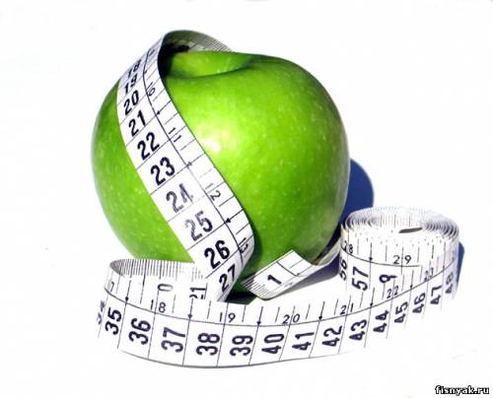
Таким образом, питание школьников должно быть сбалансированным, то есть включающим все питательные вещества в оптимальных соотношениях: на 1,5г белка – 1г жира и 4г углеводов.

Slide 7
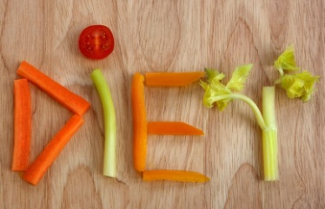
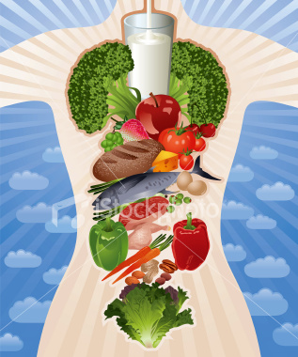
Промежутки между отдельными приемами пищи не должны превышать 4-5 часов, при этом обеспечивается лучшее переваривание и усвоение пищи, а так же исключается чувство голода.
Основные проблемы питания школьников связаны с
– диетами,
-нарушением режима питания вне стен школы,
-частым употреблением фаст-фуда,
-злоупотребление чипсами ,
-сухариками,
- газированными напитками,
- лапшой быстрого приготовления,
- шоколадными батончиками,
- жевательной резинкой и т.п.

Slide 8
Проблемы с питанием приводят к некоторым заболеваниям. Проведя анализ листков здоровья учащихся 7-8 классов (моей школы), я получила следующую диаграмму.

Slide 9
Диаграмма заболеваний вызванных не правильным питанием. Источником являются сами учащиеся.

Slide 10
С целью выявления сбалансированного питания у подростков, я провела анкетирование среди учащихся 7-8 классов
Среди учеников 7-8 классов более половины имеют опасность для здоровья из-за не сбалансированного питания

Slide 11
Так же была проведена практическая работа по выявлению экологической безопасности некоторых продуктов питания, часто употребляемые подростками.

Slide 12
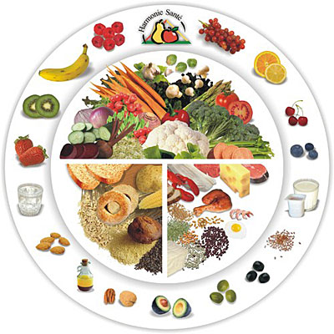
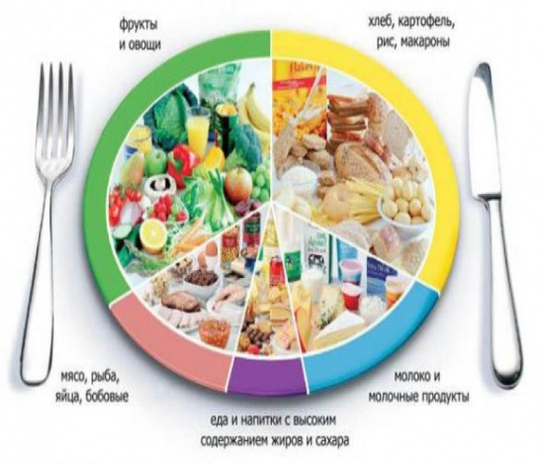
Варианта питания подростков
3 Вариант
Первый завтрак: гречневая каша с телятиной (150гр), чай или кофе.
Второй завтрак: стакан кефира и любые орехи (40г)
Обед: половинка грейпфрута, 150гр неочищенного риса с тушеными грибами, тост с нежирным сыром, сок.
Полдник: апельсин
Ужин: творог с нежирной сметаной и кусочками кураги, стакан молока.
2 Вариант
Первый завтрак: творожная несладкая запеканка кусочками сухофруктов. Молоко с медом.
Второй завтрак: йогурт.
Обед: отварное куриное филе (150г) тушеная капуста или кабачки, сок.
Полдник: яблоко или груша
Ужин: запеченная в мундире картофелина с помидором и сладким перцем. Травяной чай.
1 Вариант.
Первый завтрак: чай или некрепкий кофе, 2 тоста с маслом и нежирным сыром, яйцо всмятку, помидор.
Второй завтрак: йогурт нежирный и яблоко.
Обед: 150гр спагетти из твердых сортов пшеницы с салатом из любых овощей с ложечкой оливкового масла и ложечкой лимонного сока.
Полдник: стакан нежирного кефира
Ужин: запеченная рыба (150г) с зеленью, сладким перцем и помидором, стакан томатного сока.

Slide 13
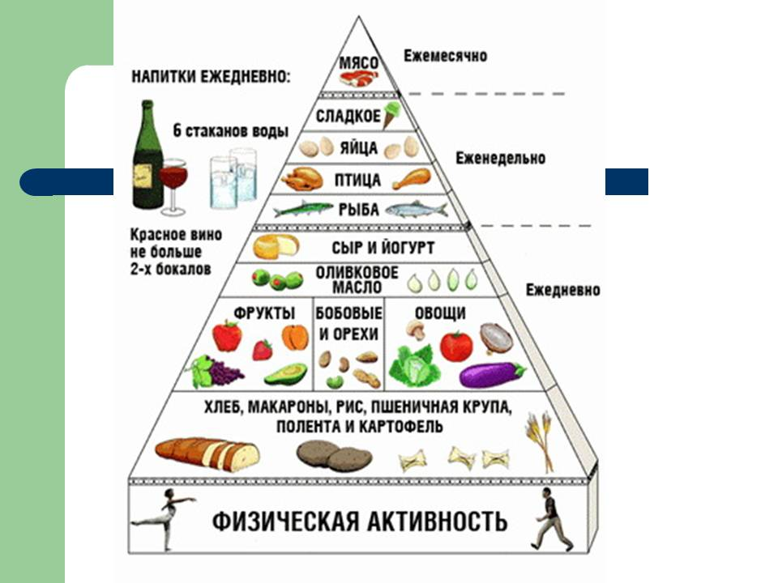
Общие рекомендации и призывы:
Употребляйте разнообразную пищу из всех групп продуктов каждый день.
Помните! Нет пищи абсолютно "хорошей" или совершенно "плохой".
Балансируйте употребление блюд и продуктов из различных групп.
Поддерживайте здоровый вес тела, изменяя количество потребляемой пищи и физическую активность.
Ешьте пищу небольшими порциями.
Ешьте регулярно без больших перерывов.
Не отказывайтесь сразу от нежелательных для вас видов пищи, уменьшайте ее количество. Изменяйте свое питание постепенно.
Употребляйте больше продуктов богатой клетчаткой (овощи, фрукты, хлеб и другие зерновые продукты, крупы).
Ограничивайте потребление жира. Выбирайте продукты с низким содержанием жира.
Старайтесь готовить продукты без жира или с минимально возможным его добавлением.
Ограничивайте потребление чистого сахара.
Ограничивайте потребление поваренной соли.
Избегайте употребления алкоголя.

Slide 14
КОНЕЦ

